Slide 1
PF2
Gestión académica estudiantil
Facilita la inscripción, consulta de notas, generación de constancias y manejo de perfil.
PF1
Registro y autenticación de usuarios
-Permite el acceso controlado al sistema mediante validación interna y externa con cifrado de credenciales.
PF3
Gestión docente
-Permite la carga de calificaciones, revisión de horarios, comunicación con secciones y asignaturas.
PF4
Control de acceso y carnet digital
-Gestiona la validación QR para registro de entradas y salidas al campus.
PF5
Comunicación interna
-Canal de mensajería entre estudiantes, profesores y personal administrativo.
PF6
Sincronización Segura con el Sistema Interno del DARE
-Permite el intercambio de información entre la base de datos externa (UPTM Digital) y la interna (DARE) de forma segura.
Operaciones Fiscales
PA1 Planificación institucional Coordinación del DARE y el equipo de desarrollo para la integración tecnológica.
PA2 Administración de Recursos Tecnológicos Asignación, monitoreo y mantenimiento de la infraestructura tecnológica.
PA3 Gestión de Seguridad Informática Aplicación de políticas de protección, cifrado, autenticación y respaldo de datos.
PA4 Capacitación y Acompañamiento Formación del personal y usuarios sobre el uso del sistema y las buenas prácticas digitales.
PA5 Evaluación y Mejora Continua Revisión de métricas de uso, desempeño y satisfacción de los usuarios.
PA6 Soporte Técnico y Actualizaciones Atención de incidencias, mantenimiento del sistema y liberación de nuevas versiones.

Slide 2
PF1
Gestión Académica Estudiantil
PF4
Atención al Estudiante
PF3
Análisis de Desempeño Académico
PF2
Gestión Docente
PA1 Control de Estudio
PA2 Soporte Técnico
PA3 Administración.
PA4 Gestión de Recursos Humanos (RRHH)
PF1: Gestión Académica Estudiantil
Actividades:
Registro de Inscripciones,
Emisión de Constancias,
Verificación de Datos.
PA1: Control de Estudio
Actividades:
Planificación de Turnos
Mantenimiento de Sistemas
PA2: Soporte Técnico
Actividades:
Mantenimiento de Infraestructura Digital
Implementación de Acceso Remoto Monitoreo de Sistemas
PF2: Gestión Docente
Actividades:
Carga de Notas,
Registro de Asistencia.
Descomposición
Descomposición
PF3: Análisis de Desempeño Académico
Actividades:
Consolidación de Notas
Análisis de Asistencia
PA3: Administración
Actividades:
Gestión de Presupuesto
Asignación de Personal
PF4: Atención al Estudiante
Actividades:
Respuesta a Consultas
Seguimiento de Solicitudes
PA4: Gestión de Recursos Humanos (RRHH)
Actividades:
Capacitación Informal
Soporte Técnico

Slide 3
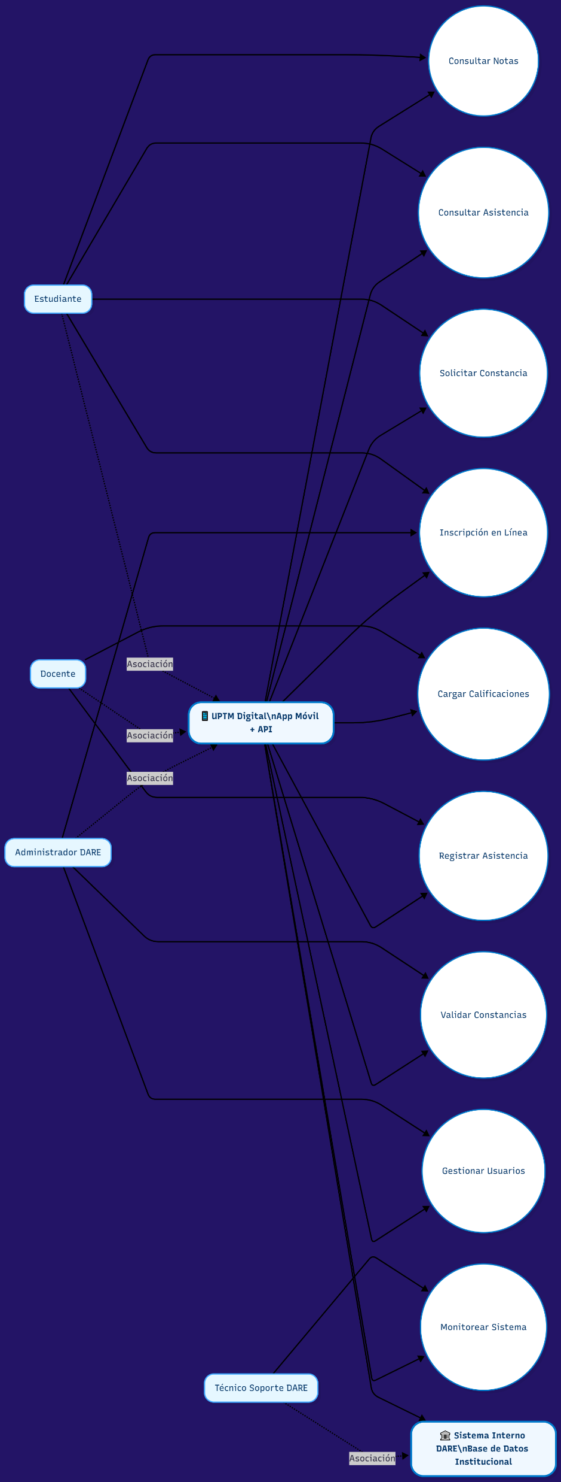

Slide 4
ID | NOMBRE DE LA REGLA | DESCRIPCIÓN | FUENTE | PROCESO QUE REGULA
RN1 | Constitución de la República Bolivariana de Venezuela (Art. 108) | Garantiza el derecho de acceso a la información y a las tecnologías de comunicación, promoviendo la digitalización de los servicios educativos. | Gaceta Oficial Nº 36.860 | PF1, PF4
RN2 | Ley Orgánica de Educación (LOE) | Establece la obligación del Estado y de las instituciones educativas de implementar herramientas tecnológicas que fortalezcan la gestión académica y administrativa. | Asamblea Nacional – Gaceta Oficial Nº 5.929 | PF1, PF2, PF4
RN3 | Ley de Universidades (Art. 3 y 4) | Regula la autonomía universitaria y la modernización de los procesos administrativos y académicos a través de medios tecnológicos. | Ministerio del Poder Popular para la Educación Universitaria (MPPEU) | PF1, PF2, PF3
RN4 | Ley de Infogobierno (Art. 5, 6, 8 y 9) | Promueve la incorporación de tecnologías de la información en los procesos administrativos y de atención ciudadana, garantizando la transparencia y eficiencia. | Gaceta Oficial Nº 40.274 | PF1, PF3, PA1, PA2
RN5 | Ley de Protección de Datos Personales y Privacidad Digital (2023) | Regula la protección, manejo y resguardo de la información digital de los ciudadanos, aplicable a bases de datos académicas. | Asamblea Nacional – Gaceta Oficial Nº 6.734 | PF1, PF2, PF4, PA2
RN6 | Reglamento Interno del DARE – UPTMKR | Define las normas y procedimientos para inscripciones, constancias, control de notas y gestión administrativa de estudiantes. | Departamento de Admisión y Registro Estudiantil (DARE) | PF1, PF2, PF3, PA1
RN7 | Ley del Sistema y Servicio Eléctrico (Art. 4 y 5) | Establece la obligación de garantizar respaldo energético para sistemas esenciales, aplicable a servidores institucionales. | Ministerio del Poder Popular para la Energía Eléctrica | PA2, PA3
RN8 | Ley Orgánica del Trabajo, los Trabajadores y las Trabajadoras (LOTTT, Art. 89) | Protege los derechos laborales y fomenta la capacitación continua del personal técnico y administrativo. | Gaceta Oficial Nº 6.076 | PA4
RN9 | Ley de Ciencia, Tecnología e Innovación (LOCTI) | Fomenta el desarrollo de proyectos tecnológicos en instituciones públicas con fines académicos y de investigación. | Gaceta Oficial Nº 39.575 | PF3, PA2, PA4

Slide 5
